Slide 1
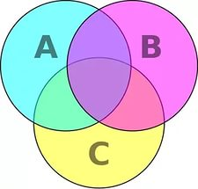
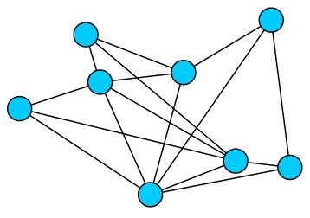
Решение логических задач разными методами
Подготовила учитель математики МБОУ СОШ № 74 г. Краснодара
Забашта Елена Георгиевна

Slide 2
Самое прекрасное, что мы можем испытать – это ощущение тайны. Она есть источник всякого подлинного искусства и науки
Альберт Эйнштейн

Slide 3
Логическая разминка
1. Дана дробь:
В • А • Р • Е • Н • Ь • Е
К • А • Р • Л • С • О• Н
равная целому числу, разные буквы обозначают разные цифры, а между ними знак умножения. Чему равна дробь?
2. Часы с боем отбивают один удар за 1 секунду. Сколько времени потребуется часам, чтобы они отбили 12 часов?
3. У меня две монеты на общую сумму 15 копеек. Одна из них не пятак. Что это за монеты?
4. Чему равно произведение последовательных целых чисел, начинающихся числом -5 и оканчивающихся числом 5?
5. Найдите закономерность построения ряда чисел и добавьте три следующих числа:
а) 15, 19, 23…
б) 3, 9, 27 ...

Slide 4
Методы решения логических задач
Моделирование на полупрямой
Моделирование с помощью таблицы
Моделирование с помощью графа
Моделирование с помощью кругов Эйлера

Slide 5
Задача 1.
На дискотеке собрались четверо друзей: Аня, Вика, Миша и Коля. Коля пришел раньше Ани, но не был первым. Определите, в какой последовательности друзья приходили к месту встречи ,если Вика пришла последней.
Ответ: Миша, Коля, Аня, Вика

Slide 6
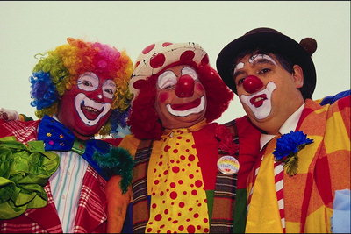
Задача 2.
Три клоуна Бим, Бам и Бом вышли на арену в красной, зеленой и синей рубашках. Их туфли были тех же цветов. У Бима цвета рубашки и туфель совпадали. У Бома ни туфли, ни рубашка не были красными. Бам был в зеленых туфлях, а в рубашке другого цвета. Как были одеты клоуны?
Ответ:
Бим в красной рубашке и красных туфлях,
Бам в синей рубашке и зеленых туфлях,
Бом в зеленой рубашке и синих туфлях .

Slide 7
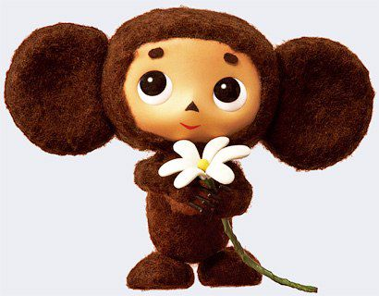
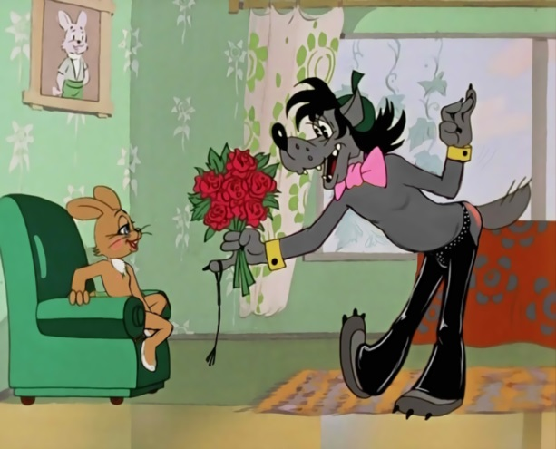
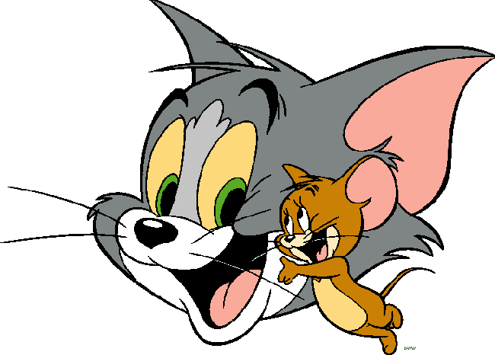
Задача 3.
Жила-была одна дружная семья: мама, папа и сын. Они все любили делать вместе. Но вот мультфильмы любили разные: «Ну, погоди!», «Чебурашка», «Том и Джерри». Определите, какой мультфильм любит каждый из них, если мама, папа и любитель мультфильма «Чебурашка» никогда не унывают, а папа и любитель мультфильма «Том и Джерри» делают зарядку по утрам?
Ответ: папа любит мультфильм «Ну, погоди!», сын – «Чебурашка», мама – «Том и Джерри».

Slide 8
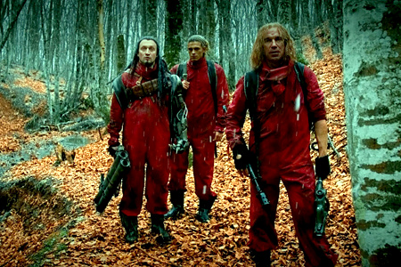
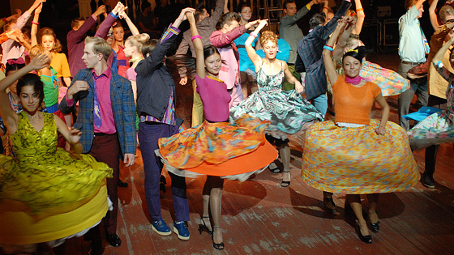
Задача 4.
Многие ребята из нашей школы любят ходить в кино. Известно, что 15 ребят смотрели фильм «Обитаемый остров», 11 человек – фильм «Стиляги», из них 6
смотрели и «Обитаемый остров», и «Стиляги». Сколько человек смотрели только фильм «Стиляги»?
Ответ: 5 человек

Slide 9
Работа в группах
В авиационном подразделении служат Потапов, Щедрин, Семенов, Коновалов и Самойлов. Их специальности (они перечислены не в том же порядке, что и фамилии): пилот, штурман, бортмеханик, радист и синоптик. Об этих людях известно следующее:
1. Щедрин и Коновалов не умеют управлять самолетом.
2. Потапов и Коновалов готовятся стать штурманами.
3. Щедрин и Самойлов живут в одном доме с радистом.
4. Семенов был в доме отдыха вместе со Щедриным и сыном синоптика.
5. Потапов и Щедрин в свободное время любят играть в шахматы с бортмехаником.
6. Коновалов, Семенов и синоптик увлекаются боксом.
7. Радист боксом не увлекается.
Назовите профессию каждого служащего.
Жили-были на свете три поросёнка, три брата: Ниф-Ниф, Наф-Наф, Нуф-Нуф. Построили они три домика: соломенный, деревянный и кирпичный. Все три брата выращивали возле своих домиков цветы: розы, ромашки и тюльпаны. Известно, что Ниф-Ниф живет не в соломенном домике, а Наф-Наф – не в деревянном; возле соломенного домика растут не розы, а тот, у кого деревянный домик, выращивает ромашки. Наф-Наф не любит тюльпаны, поэтому он не выращивает их. Узнайте, кто в каком домике живет и какие цветы выращивает.
Из 100 ребят, отправляющихся в детский оздоровительный лагерь, кататься на сноуборде умеют 30 ребят, на скейтборде – 28, на роликах – 42. На скейтборде и на сноуборде умеют кататься 8 ребят, на скейтборде и на роликах – 10, на сноуборде и на роликах – 5, а на всех трех – 3. Сколько ребят не умеют кататься ни на сноуборде, ни на скейтборде, ни на роликах?

Slide 10
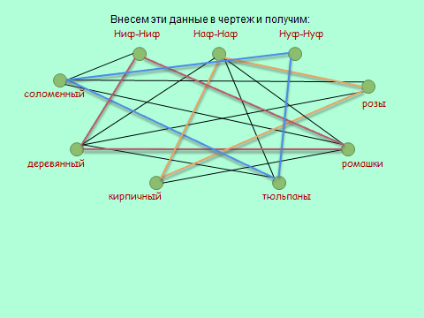
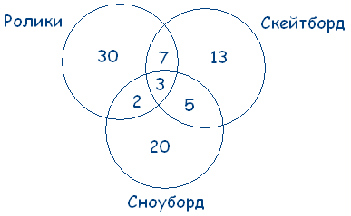
 | Пилот | Штурман | Бортмеханик | Радист | Синоптик
Потапов | - | - | - | + | -
Щедрин | - | + | - | - | -
Семенов | + | - | - | - | -
Коновалов | - | - | + | - | -
Самойлов | - | - | - | - | +

Slide 11
Рефлексия
Шевелить мозгами
Краем уха
Хлопать ушами

Slide 12
Решая какую-либо задачу не надо останавливаться на каком-то одном приеме, ведь вероятнее всего эту же задачу можно решить и другим методом, который, возможно, будет и легче и проще для данной задачи.

